Slide 1
Didáctica de la Química
Lunes 15 de mayo de 2023

Slide 2
Actividades
1. Lectura personal:
ABP_un_enfoque_pedagogico_para_potenciar_aprendizajes.pdf
El_ciclo_didactico_con_que_se_desarrolla_una_clase_se_compone_de_los_conocidos_momentos_inicio.docx
Metodologias_activas_de_aprendizaje.docx
Planificacion_UD_2023.docx
2. FODA
3. Planificaciones.

Slide 3
ANÁLisis FODA
Consiste en analizar los factores internos: Fortalezas y Debilidades y los factores externos: Oportunidades y Amenazas que propician la viabilidad de un proyecto.

Slide 4
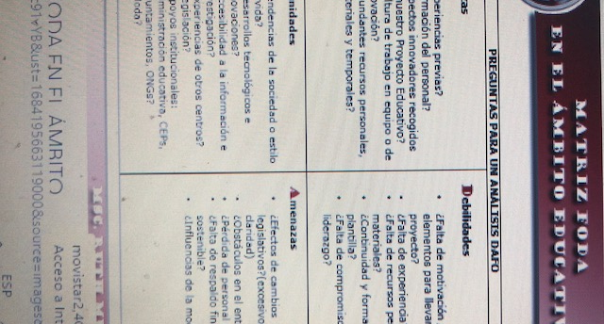
FODA

